Slide 1


Monica Giponi e Rodolfo Nascimento
AgroeComp
MIP: É um sistema de controle de pragas que procura preservar e aumentar os fatores de mortalidade natural das pragas pelo uso integrado dos métodos de controle selecionados com base em parâmetros técnicos, econômicos, ecológicos e sociológicos. Este sistema também é conhecido como manejo ecológico de pragas (MEP) e manejo agroecológico de pragas (MAP).

Slide 2
Componentes do MIP
Diagnose: Neste componente identificamos de forma simples e correta as pragas e seus inimigos naturais.
Planos de amostragem: A amostragem é realizada para verificar-se o nível das populações de pragas e dos inimigos naturais nas lavouras. A amostragem deve ser representativa da realidade, barata, de fácil obtenção e barata. Para geração de planos de amostragem é necessário estudos intensos em campos de cultivo (lavouras comerciais) para se obter a forma mais adequada de amostragem.
Tomada de decisão: Neste componente tomamos a decisão ou não de usar métodos artificias de controle (químico, biológico aplicado ou comportamental). Esta decisão é baseada em planos de amostragem e em índices de tomada de decisão.
Seleção dos métodos de controle de pragas: Os métodos devem ser selecionados com base em parâmetros técnicos (eficácia), econômicos (maior lucro), ecotoxicológicos (preservação do ambiente e da saúde humana) e sociológicos (adaptáveis ao usuário).
Existem dois tipos de planos de amostragem: os convencionais e os sequenciais.
Planos amostragem convencionais são mais simples e adequados para usuários iniciais.
Planos de amostragem sequenciais são mais complexos, portanto mais adequados para usuários mais tecnificados e que já empregam a algum tempo planos convencionais de amostragem.

Slide 3
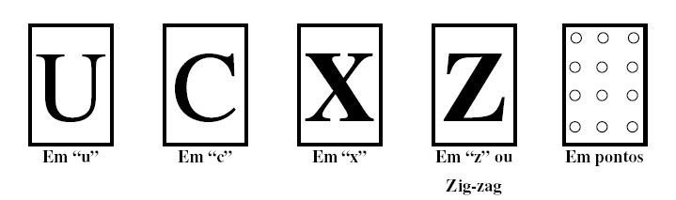
Plano de Amostragem Convencional
Dividir a área em talhões: Mesmo genótipo, idade, espaçamento, sistema de condução, tipo de solo e topografia.
Tipo de caminhamento: O caminhamento representa a forma de deslocamento para se fazer a amostragem.
Amostras: as amostras representam a unidade de avaliação da praga ou inimigo natural. Pode ser uma área de avaliação, uma planta ou parte da planta (caule, folha, fruto, etc.).
Técnica de Amostragem: É a forma de obtenção das amostras, estas podem ser por: Contagem direta da população do inseto; uso de aparatos como armadilhas, bandejas, pano de batida, lupa, etc.
Número de amostras/talhão: Nos planos convencionais de amostragem é fixo o número de amostras/talhão.
Época e Frequência de Amostragem: A amostragem deve ser realizada com maior frequência em períodos de maior incidências das pragas e de maior suscetibilidade da cultura. Geralmente em culturas anuais, hortaliças e ornamentais as amostragens são realizadas semanalmente. Já em culturas perenes as amostragens são realizadas quinzenalmente em períodos de maior incidências da praga e mensalmente em períodos de menor incidência.

Slide 4
Plano de Amostragem Sequencial
O número de amostragem a ser realizado é variável de tal forma a garantir uma boa precisão da amostragem.
Para tanto, são confeccionados tabelas que possuem quatro colunas: a primeira contém o número de amostras, a segunda o limite inferior e na quarta coluna o limite superior, sendo que estes dados já vem anotados nesta tabela. Na terceira são anotados de forma acumulativa os dados provenientes das amostragens.
Se a unidade amostral não está sendo atacada pela praga ela recebe nota “0” e se ela está atacada recebe nota “1”, sendo que estes dados são anotados de forma acumulativa.
Se a população da praga for menor ao valor do limite inferior, a decisão é de não controlar a praga.
Se for maior ou igual ao limite superior, a decisão será a de controlar a praga.
Se o valor for intermediário entre os limites inferior e superior, deve-se fazer mais amostragens até que esta caia em uma das duas situações anteriores.
Se na última linha da tabela o valor obtido das anotações acumulativas é ainda intermediário ao limites inferior e superior, deve-se em um período próximo reamostrar este talhão.

Slide 5
Como fazer a amostragem
Numero de plantas: 192
Dividir em talhão: 96 + 96
Amostragem de 48 plantas/talhão (50% da população total) em 6 pontos por talhão e 8 plantas por ponto.
Amostragem semanal, contagem direta uso de lupa com aumento de 20x
Analise de 3 folhas/ramo e 2 ramos/planta na porção superior da planta
Total de folhas analisadas: 288
28,8 plantas atacadas fazer controle (10%)

Slide 6
Tipos de Praga
De acordo com a parte da planta que é atacada
De acordo com sua importância
Praga direta: Ataca diretamente a parte comercializada.
Praga indireta: Ataca uma parte da planta que afeta indiretamente a parte comercializada.
Organismos não-praga: São aqueles que sua densidade populacional nunca atinge o nível de controle.
Pragas ocasionais ou secundárias: São aqueles que raramente atingem o nível de controle
Pragas chaves: São aqueles organismos que frequentemente ou sempre atingem o nível de controle
Pragas frequentes: São organismos que frequentemente atingem o nível de controle.
Pragas severas: São organismos cuja parte de equilíbrio é maior que o nível de controle.

Slide 7
Métodos de controle
Métodos culturais: Emprego de práticas agrícolas normalmente utilizadas no cultivo das plantas objetivando o controle de pragas.
Controle biológico: Ação de inimigos naturais na manutenção da densidade das pragas em nível inferior àquele que ocorreria na ausência desses inimigos naturais.
Controle químico: Aplicação de substâncias químicas que causam mortalidade no controle de pragas.
Controle por comportamento: Consiste no uso de processos (hormônios, feromônios, atraentes, repelentes e macho estéril) que modifiquem o comportamento da praga de tal forma a reduzir sua população e danos.
Resistência de plantas: Uso de plantas que devido suas características genéticas sofrem menor dano por pragas.
Controle mecânico: Uso de técnicas que possibilitem a eliminação direta das pragas.
Controle físico: Consiste no uso de métodos como fogo, drenagem, inundação, temperatura e radiação eletromagnética no controle de pragas.
Método genético: Consiste no controle de pragas através do uso de esterilização híbrida.

Slide 8
Sistema

Slide 9

Componentes do MIP | Métodos de controle preventivo | Culturas | Pragas | Métodos de Controle | Inimigos Naturais | Minha produção
O que é? | Rotação de culturas | Pimentão | Mosca Branca (Bemisia tabaci) | Calda viçosa | Tesourinha | Inserir cultura
Diagnose | Barreira física | Berinjela | Tripes (Frankliniella schultzei ) | Extrato de Nim | Joaninha
Plano de Amostragem | Cultivares resistentes | Tomate | Broca pequena dos frutos (Neoleucinodes elegantalis) | Calda bordalesa | Bicho lixeiro
Tomada de decisão | Adubação adequada | Batata | Traça do tomateiro (Tuta absoluta) | Calda sulfocalcica | ...
Método de Controle | Irrigação adequada | ... | Broca grande dos frutos (Helicoverpa sp) | Extrato de alho
 | ... |  | Lagarta-rosca (Agrotis ípsilon) | Alhol
 |  |  | Mosca minadora (Liriomyza sativae) | ...
 |  |  | Vaquinhas (Diabrotica spp)
 |  |  | Lagarta falsa medideira (Rachiplusia nu)
 |  |  | Burrinho (Epicauta suturalis)
 |  |  | Tripes (Thrips palmi)
 |  |  | Percevejo-castanho (Scaptocoris carvalhoi)

Slide 10
O que é o MIP?
O Manejo Inteligente de Pragas é um sistema desenvolvido por estudantes do IFSE-MG – campus Rio Pomba, como forma de otimizar o sistema de produção orgânico do pequeno e médio produtor. Utilizando os conceitos e técnicas do Manejo Integrado de Pragas, facilita a coleta de dado em campo e a tomada de decisão do método de controle.
Preencher melhor
O MIP possui alguns componentes que serão listado nos próximos campos e explicados de forma a facilitar sua aplicação em qualquer propriedade.

Slide 11
Diagnose
Neste componente identificamos de forma simples e correta as pragas e seus inimigos naturais referentes a cada cultura, é possível que a identificação seja realizada através dos danos apresentados na cultura, realizados em períodos diferentes, pois cada organismo tem seu período de atividade, alguns deles são mais ativos no período noturno por exemplo.
A aba de “Pragas” há uma lista de organismos, contendo sua descrição morfológica, foto, sintomas/dano causado na planta (com foto) entre outras informações como onde localizar o organismo na planta.
Na aba “Planta” há uma lista de espécies que o sistema possui com suas descrições agronômicas e listagens de pragas mais comuns que acometem a cultura, com seu respectivo plano de amostragem.

Slide 12
Planos de amostragem
MIP
A amostragem é realizada para verificar-se o nível das populações de pragas e dos inimigos naturais nas lavouras. A amostragem deve ser representativa da realidade, barata, de fácil obtenção e barata. Para geração de planos de amostragem é necessário estudos intensos em campos de cultivo (lavouras comerciais) para se obter a forma mais adequada de amostragem.
Dividir a área em talhões: Mesmo genótipo, idade, espaçamento, sistema de condução, tipo de solo e topografia.
Tipo de caminhamento: O caminhamento representa a forma de deslocamento para se fazer a amostragem. Exemplos: em U, C, X, Z e em pontos.
Amostras: as amostras representam a unidade de avaliação da praga ou inimigo natural. Pode ser uma área de avaliação, uma planta ou parte da planta (caule, folha, fruto, etc.).
Técnica de Amostragem: É a forma de obtenção das amostras, estas podem ser por: Contagem direta da população do inseto; uso de aparatos como armadilhas, bandejas, pano de batida, lupa, etc.
Número de amostras/talhão: Nos planos convencionais de amostragem é fixo o número de amostras/talhão.
Época e Frequência de Amostragem: A amostragem deve ser realizada com maior frequência em períodos de maior incidências das pragas e de maior suscetibilidade da cultura. Geralmente em culturas anuais, hortaliças e ornamentais as amostragens são realizadas semanalmente. Já em culturas perenes as amostragens são realizadas quinzenalmente em períodos de maior incidências da praga e mensalmente em períodos de menor incidência.

Slide 13
Tomada de decisão
MIP
Neste componente tomamos a decisão ou não de usar métodos artificias de controle (químico, biológico aplicado ou comportamental). Esta decisão é baseada em planos de amostragem e em índices de tomada de decisão.
A aba “Meu Controle” possui planilhas nos quais o calculo para a tomada de decisão, já é feito assim que o usuário insere os valores encontrados em campo, é necessário inserir os dados a cerca da cultura no qual foram realizados as analises, data de analise e um gráfico pode ser gerado para que se tenha uma melhor visualização da flutuação da população de pragas antes e depois do controle.

Slide 14
Métodos de controle
MIP
Os métodos devem ser selecionados com base em parâmetros técnicos (eficácia), econômicos (maior lucro), ecotoxicológicos (preservação do ambiente e da saúde humana) e sociológicos (adaptáveis ao usuário).
Na aba “Métodos de Controle” existe uma listagem de métodos de controle (tais como: Métodos culturais; Controle biológico; Controle químico; Controle por comportamento; Controle mecânico e Controle físico)e seu método de produção.

Slide 15
Componentes do MIP | Métodos de controle preventivo | Culturas | Pragas | Métodos de Controle | Inimigos Naturais | Minha produção
O que é? | Rotação de culturas | Pimentão | Mosca Branca (Bemisia tabaci) | Calda viçosa | Tesourinha | Inserir cultura
Diagnose | Barreira física | Berinjela | Tripes (Frankliniella schultzei ) | Extrato de Nim | Joaninha
Plano de Amostragem | Cultivares resistentes | Tomate | Broca pequena dos frutos (Neoleucinodes elegantalis) | Calda bordalesa | Bicho lixeiro
Tomada de decisão | Adubação adequada | Batata | Traça do tomateiro (Tuta absoluta) | Calda sulfocalcica | ...
Método de Controle | Irrigação adequada | ... | Broca grande dos frutos (Helicoverpa sp) | Extrato de alho
 | ... |  | Lagarta-rosca (Agrotis ípsilon) | Alhol
 |  |  | Mosca minadora (Liriomyza sativae) | ...
 |  |  | Vaquinhas (Diabrotica spp)
 |  |  | Lagarta falsa medideira (Rachiplusia nu)
 |  |  | Burrinho (Epicauta suturalis)
 |  |  | Tripes (Thrips palmi)
 |  |  | Percevejo-castanho (Scaptocoris carvalhoi)

Slide 16
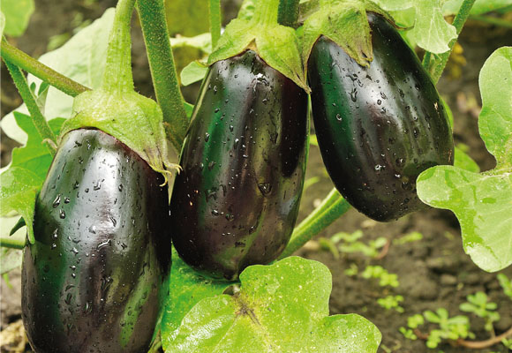
Berinjela
Pragas-chave
ácaro rajado (Tetranychus urticae)
ácaro vermelho (Tetranychus evansi)
ácaro vermelho (Tetranychus ludeni)
ácaro branco (Polyphagotarsonemus latus)
ácaro do bronzeamento (Aculops lycopersici)
Percevejo do tomate (Phthia picta)
Percevejo rendado (Corythaica cyathicollis)
Lagarta-rosca (Agrotis ipsilon)
Broca-pequena (Neoleucinodes elegantalis)
Broca-grande (Helicoverpa zea)
Lagarta-das-solanáceas (Mechanitis lysimnia)
Tripes (Thrips palmi)
Tripes (Frankliniella schulzei)
Tripes (Thrips tabaci)
Pulgão (Myzus persicae)
Mosca-branca (Bemisia argentifolii)
Vaquinha (Diabrotica speciosa)
Burrinho (Epicauta atomaria)
Nome cientifico: Solanum melongena
Informações importantes: Família Solanaceae; Temperatura media ideal: 25ºC; pH 5,5-6,5, espaçamento 1,2x0,8m – 1,5x1,0m, umidade relativa do ar 80%, altura 1,0-1,8m, solo Areno-Argiloso, profundos e bem drenados, aração 30cm de profundidade, sulco de 20cm,

Slide 17
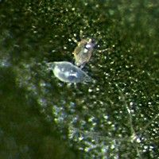
Ácaros Branco
Pragas
Espécies: Polyphagotarsonemus latus
Localização: Terço Superior, Face inferior da folha
Informações: Ambiente Propicio: ↑ T (ºC) e ↓ umidade; Ciclo de Vida: 10-14 dias; Inimigos Naturais: Tripes, besouros, percevejos e ácaros predadores; disseminado pelo vento, por estruturas vegetais infestadas e transportadas de uma área para outra, de forma natural pelo contato entre a folhagem das plantas,
Problemas: Ataque nas gemas apicais, pode ocorrer a formação de pequenas folhas deformadas, paralisando o crescimento, se alimenta de folhas e nas extremidades das hastes, que, consequentemente, se tornam curvadas para baixo, encarquilhadas, ressecadas e bronzeadas podendo chegar a cair prematuramente; os frutos apresentam-se pequenos e deformados
Observações: observar com auxilio de lupa de aumento de 20x ou +
Métodos de Controle indicados
G. Manipuera - ácaros
L. Macerado de samambaia
Calda Sulfocálcica
O. Soro de leite

Slide 18
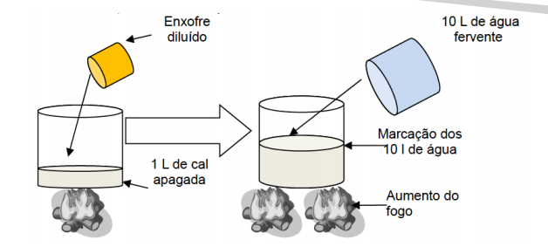
Calda Sulfocálcica
Métodos de Controle
Materiais:
2 kg de enxofre pecuário ou ventilado
1 kg de cal virgem
10 litros de água
1 vasilhame de ferro ou lata de 20 litros
Controle
Ácaros
Lagartas
Fungos
Vírus
Preparo:
Colocar aos poucos, 10 litros de água na cal virgem. Ferver esta solução de cal e no início da fervura colocar o enxofre e misturar durante uma hora, sempre mantendo a fervura. Acrescente água quente para manter os 10 litros de solução. Ao ferver por aproximadamente uma hora, a calda ficará grossa, com coloração pardo avermelhada. A calda considerada boa possui uma densidade de 28 a 32º B, medida com um densímetro ou aerômetro. Deixar esfriar, coar e usar ou guardar no máximo 60 dias em recipientes plásticos ou de vidro tampados e completamente cheios.
Aplicações: Intervalo 14 dias.

Slide 19
Tomate – mosca branca
Realizar a pulverização entre 6:00 h e 10:00 h ou a partir das 16:00 h, para evitar a rápida evaporação da água e a degradação dos produtos pela radiação solar
Não utilizar subdosagem e nem superdosagem, porque ambas podem selecionar populações de mosca-branca resistentes aos ingredientes ativos utilizados;
Como as moscas-brancas desenvolvem rapidamente resistência aos diversos ingredientes ativos, deve-se adotar um rodízio de produtos de diferentes grupos químicos e modos de ação. Assim, recomendase utilizar um mesmo produto (ingrediente ativo) por no máximo três semanas seguidas (21 dias) e no intervalo de pelo menos cinco dias entre as aplicações no cultivo
A adição de óleo mineral emulsionável a 0,5% volume/volume na calda com inseticidas neonicotinóides mostra efeito sinergista sobre adultos da mosca-branca. I
Contudo, o produtor deve ter cautela com a freqüência de uso desse tipo de pulverização em razão do risco de fitotoxicidez ocasionada pelo óleo mineral. Por esta mesma razão, também vale salientar que, não se recomenda a mistura de óleo mineral ou vegetal na calda contendo fungicidas.
– Sempre que possível, adotar o vazio sanitário, de modo que a área de cultivo e todas as outras áreas que lhe são próximas fiquem, simultaneamente, livres da cultura e de plantas hospedeiras da mosca-branca e das viroses do tomateiro por, pelo menos, 60 dias
Destruir os restos culturais (restos de colheita e frutos podres) imediatamente após o término da fase de colheita ou no máximo dentro de dez dias, não abandonando as lavouras ao final do Foto: Miguel Michereff Filho Guia para o Reconhecimento e Manejo da Mosca-branca, da Geminivirose e da Crinivirose na Cultura do Tomateiro 11 ciclo

Slide 20
Novo design

Slide 21
Componentes do MIP | Métodos de controle preventivo | Culturas | Pragas | Métodos de Controle | Inimigos Naturais | Minha produção
Diagnose | Cordão de contorno | Berinjela | Mosca branca | Extrato de Nim | Joaninha | Berinjela
Plano de Amostragem | Quebra ventos | Tomate | ... | ... | ... | Tomate
Tomada de decisão | Consórcios |  |  |  |  | Pimentão
Método de Controle | Plantio em época recomendada |  |  |  |  | Batata
 | Escolha de variedades resistentes

Slide 22
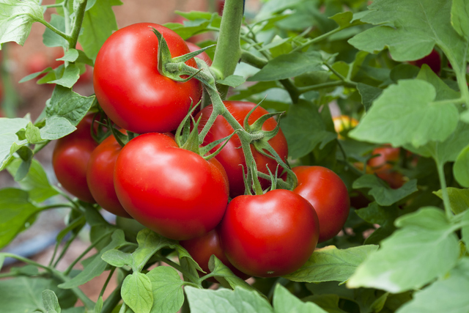
CULTURA DO TOMATEIRO
Pragas primarias* e secundárias
*Mosca branca: Bemisia tabaci (Gennadius) biótipo B
*Tripes: Frankliniella schultzei Trybom e Thrips palmi Karny
*Afideos: Myzus persicae (Sulzer) e Macrosiphum euphorbiae (Thomas)
*Traça do tomateiro: Tuta absoluta (Meyrick)
*Broca-pequena-do-fruto: Neoleucinodes elegantalis
*Broca grande do fruto: Helicoverpa zea e Helicoverpa armigera
Ácaros do bronzeamento: Aculops lycopersici (Massee)
Ácaro-branco: Polyphagotarsonemus latus (Banks)
Ácaro-rajado: Tetranychus urticae (Koch)
Vaquinhas: Diabrotica spp. (complexo de espécies)
Mosca minadora: Liriomyza sativae Blanchard Liriomyza trifolii (Burguess) Liriomyza huidobrensis (Blanchard)
Lagarta Rosca: Agrotis ipsilon (Hüfnagel) - (Lepidoptera: Noctuidae)
Lagarta-militar (Complexo Spodoptera): Spodoptera eridania (Cramer) Spodoptera frugiperda (J.E. Smith) Spodoptera cosmioides (Walker) Spodoptera littoralis (Boisduval)
Lagarta falsa medideira: Rachiplusia nu (Guenée) Pseudoplusia includens (Walker)
Burrinho: Epicauta suturalis (Germar) Epicauta attomaria (Germar)
Percevejo-castanho: Scaptocoris carvalhoi Becker
Nome comum: Tomate
Nome cientifico: Solanum lycopersicum
Família: Solanaceae
Informações importantes: temperatura de germinação: 15-25ºC; temperatura de desenvolvimento e produção 10-34ºC;

Slide 23
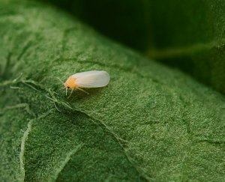
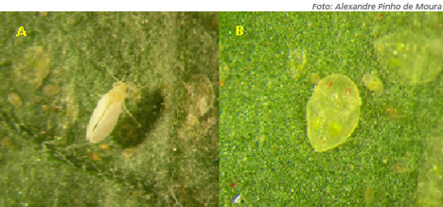
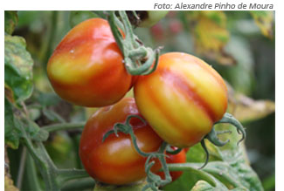
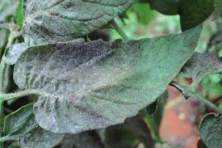
Mosca branca
Nome científico: Bemisia tabaci (Gennadius) biótipo B
Hemiptera: Aleyrodidae
Tipo: Sugador de seiva
Métodos de controles indicados
Encontrar óleos de origem vegetal e mineral
Detergente neutro em baixa concentração
< 0,5% volume/volume
EXTRATO DE Piper aduncum (PIMENTA-DE-MACACO
Morfologia: 1 mm de comprimento, coloração esbranquiçada ou amarelo-palha - dois pares de asas membranosas recobertas por uma pulverulência branca (em repouso, as asas permanecem levemente separadas). As ninfas de primeiro ínstar são móveis e translúcidas com coloração variando do amarelo ao amarelo-pálido, assemelhando-se a cochonilhas. Entretanto, tornam-se sésseis quando iniciam sua alimentação. As ninfas passam por quatro ínstares, sendo o último chamado de pseudopupa, caracterizado morfologicamente por apresentar olhos de coloração vermelha.
Ciclo de vida: 15 dias. Fêmeas colocam até 300 ovos durante toda sua vida.
Dano causado/sintoma: Responsável por menor vigor e redução da floração. Em altas densidades populacionais a praga pode ocasionar a morte de mudas e plantas jovens, enquanto que em plantas adultas causa amadurecimento irregular dos frutos.
*A mosca branca suga a seiva das plantas, causa danos mecânicos, com sua excreção açucarada favorece o aparecimento da fumagina (fungo de coloração preta que deprecia as folhas) e reduz a área fotossintética. Também é vetor de fitoviroses (Begomovírus e Crinivírus) importantes.
Realizar plano de amostragem
Fotos com descrição e passando do lado da outra
Localização: face inferior de folhas, terço superior. Ovos e adultos: folhas e brotações mais novas, ninfas: folhas mais desenvolvidas. Ovos: coloração amarelada localizam-se na superfície inferior das folhas e encontram-se presos a estas por meio de um pedicelo curto.
Frequência do monitoramento: 2x por semana

Slide 24
Plano de amostragem – mosca branca – tomate tutorado
Caminhamento: Zigue - Zague
Divisão de talhão tomate tutorado: 0,5 ha – 20 plantas ao caso
Local de inspeção: face inferior de uma folha localizada no terço mediano da copa do tomateiro e de uma folha baixeira.
Observação: uso de lupa de aumento de 20x
Plantas monitoradas | Número de folhas atacadas
Data: 15/09/2018 | Talhão 1
1º | 2
2º | 0
3º | 1
4º | 0
5º | 3
... | ...
20º | 30
...
50º
Resultados | Controla
Controlar a partir de 28,8 folhas infectadas
Técnica de batida em bandeja branca: Técnica amostrando-se a região apical da planta (ramo terminal e os ramos laterais nesta região). As folhas foram sacudidas no interior da bandeja, usando-se movimentos bruscos e vibratórios, segurando-a de forma a não afugentar os adultos. A seguir, conta-se as moscas brancas presentes na mesma, descartando os indivíduos mortos.
Material: bandeja de plástico branca (40 cm x 35 cm x 9 cm).
Nº de talhões:
Talhão amostrado: inserir número
2▼
Calcular e Salvar dados

Slide 25
Plano de amostragem – mosca branca – tomate rasteiro
Caminhamento: Zigue - Zague
Divisão de talhão tomate rasteiro: 10 ha – 50 plantas ao acaso
Local de inspeção: face inferior de uma folha localizada no terço mediano da copa do tomateiro e de uma folha baixeira.
Observação: uso de lupa de aumento de 20x
Plantas monitoradas | Número de folhas atacadas
Data: 15/09/2018 | Talhão 1
1º | 2
2º | 0
3º | 1
4º | 0
5º | 3
... | ...
20º | 30
...
50º
Resultados | Controla
Controlar a partir de 28,8 folhas infectadas
Técnica de batida em bandeja branca: Técnica amostrando-se a região apical da planta (ramo terminal e os ramos laterais nesta região). As folhas foram sacudidas no interior da bandeja, usando-se movimentos bruscos e vibratórios, segurando-a de forma a não afugentar os adultos. A seguir, conta-se as moscas brancas presentes na mesma, descartando os indivíduos mortos.
Material: bandeja de plástico branca (40 cm x 35 cm x 9 cm).
Nº de talhões:
Talhão amostrado: inserir numero
2▼
Calcular e Salvar dados

Slide 26
Componentes do MIP | Métodos de controle preventivo | Culturas | Pragas | Métodos de Controle | Inimigos Naturais | Minha produção
Diagnose | Cordão de contorno | Berinjela | Mosca branca | Extrato de Nim | Joaninha | Berinjela
Plano de Amostragem | Quebra ventos | ... | ... | ... | ... | Tomate
Tomada de decisão | Consórcios |  |  |  |  | Pimentão
Método de Controle | Plantio em época recomendada |  |  |  |  | Batata
 | Escolha de variedades resistentes

Slide 27
Berinjela
Funcionário: fulano de tal
Talhão (x): A – 0,5 ha (colocar nome para diferenciar e área)
Canteiro ( ):
Nº de Plantas por canteiro/talhão: 200
Ao clicar aparece a tela do gráfico
Pragas monitoradas | Métodos de controle utilizados | Ultima data de monitoramento
Mosca branca | Óleo de nim | 27/05/19
Verificar Gráfico

Slide 28
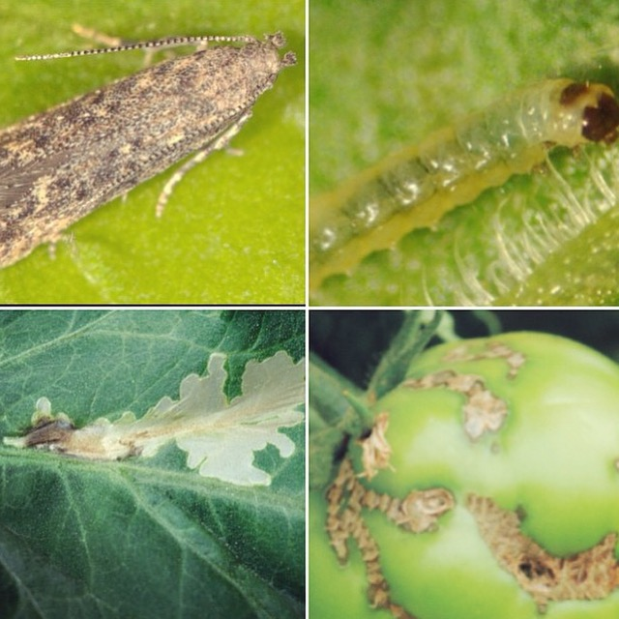
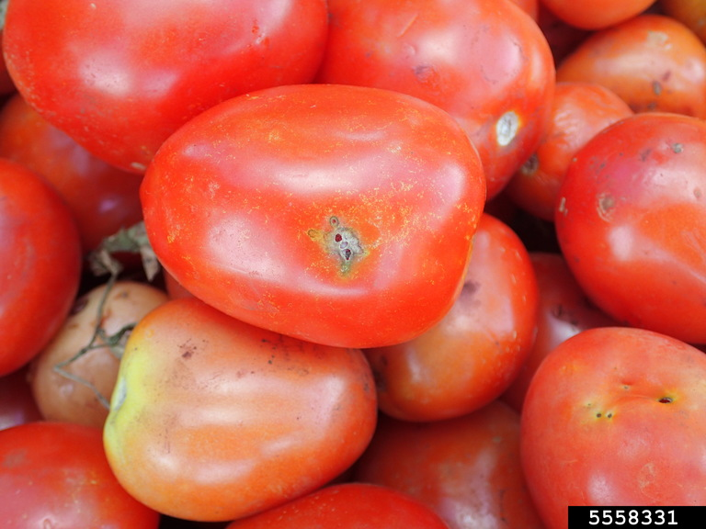
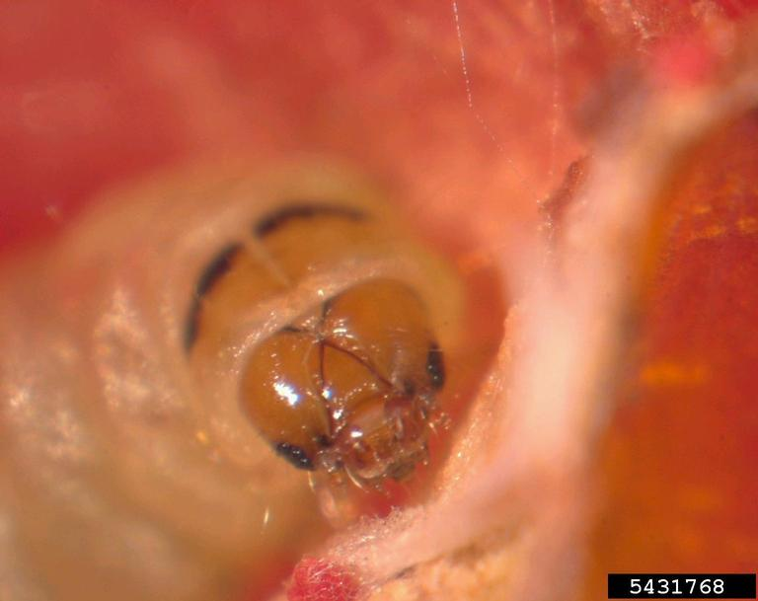
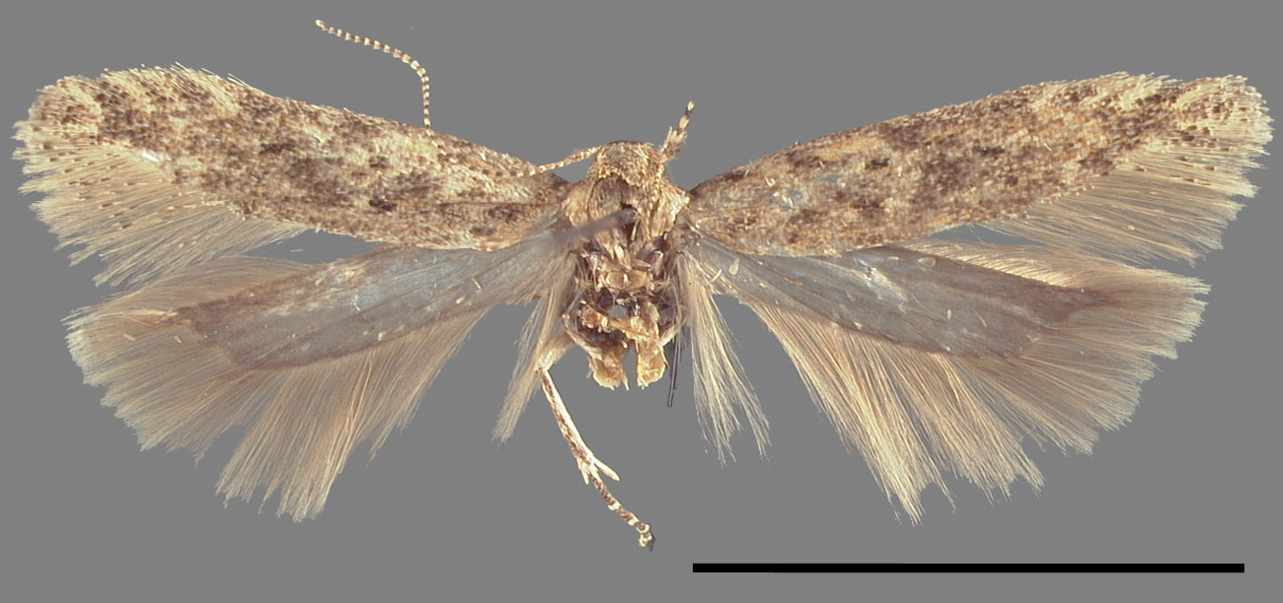
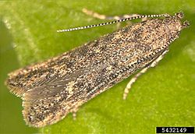
Traça do tomateiro
Nome científico: Tuta absoluta
Lepidoptera: Gelechiidae
Tipo: Mastigador (folhas, ponteiros, botões florais, flores e sobretudo frutos)
fungo Beauveria bassiana
armadilhas com feromônio sexual
Trichogramma pretiosum
Apanteles gelechiidivorus
Iscalure Tuta*
extrato metanólico de sementes de nim (6000 e 8000mg/L)
Trichogramma pretiosum Ridley (Hymenoptera: Trichogrammatidae)
Morfologia: Ovos: Formato elíptico, pequenos e de coloração amarelada. Passam a ter coloração marrom-escuro quando próximo da eclosão. Larva: Mede cerca de 6 a 9 mm de comprimento. Coloração inicial branca tornando-se verde-arroxeada com placa posterior à cabeça, de coloração marrom. Podem medir até 7mm de comprimento. Pupa: Coloração verde a marrom. Adulto: Mariposas com cerca de 10 mm e coloração cinza-prateada, com 5 mm de comprimento. Ciclo de vida: 26 a 30 dias. Ecologia: ocorrem especialmente no período seco.
Dano causado/sintoma: Alimentam-se do parênquima foliar. Formam minas transparentes nas folhas e caules. Formam galerias nos frutos. Queda na capacidade de produção da planta, queda dos frutos atacados. Secamento e destruição das folhas até a morte da planta.
Faz galerias nas folhas, ramos, e gemas apicais onde destrói brotações novas. Minas na folha são irregulares e mais tarde se tornam necróticas. Galerias nas hastes alteram o desenvolvimento geral das plantas. As galerias escavadas podem ser invadidas por patógenos secundários, levando a podridão de frutos.
Realizar plano de amostragem
Inimigos Naturais: Trichogramma evanescens (Hymenoptera: Trichogrammatidae) e Diglyphus isaea (Hymenoptera: Eulophidae), T. achaeae e Necremnus sp. (Hymenoptera: Eulophidae) parasitoides oófagos
T. cordubensis e T. achaeae.
Fotos com descrição e passando do lado da outra
Localização na planta: depende
Horário de atuação: e possui hábitos de voo e oviposiçao de manha e a tarde
Estágio fenológico de atuação:
Frequência do monitoramento: 2x por semana

Slide 29
Plano de amostragem tuta absoluta
Convencional:
Contagem de ovos: 44 amostras/talhão (plantas em fase vegetativa) [duas primeiras folhas do estrato mediano do dossel]= 1,39 ovos/unidade amostral.
e 43 amostras/talhão (plantas em fase reprodutiva) [duas últimas folhas do estrato apical do dossel]=
Contagem de frutos broqueados com lagartas requereram 115 (plantas com até dois cachos) e 38 (plantas com mais de dois cachos) amostras/talhão
Contagem de minas (fase vegetativa) [duas últimas folhas do estrato mediano do dossel (plantas com até 19 folhas) ou pela 5a e 6a folha desse estrato (plantas com mais de 19 folhas)]
Plantas com até 2 cachos: usar cacho mais baixeiro (brocas)
Plantas com mais de 2 cachos: 2º e 3º cacho (brocas)
as folhas localizadas na 1° e 2° posição do estrato mediano do tomateiro para avaliar ovos. (6 a 30 folhas na fase vegetativa)
Em tomateiros, em fase vegetativa, a melhor unidade para amostragem de ovos foi composta pelas duas primeiras folhas do estrato mediano do dossel. Já em plantas na fase reprodutiva a melhor unidade para amostragem de ovos foi composta pelas duas últimas folhas do estrato apical do dossel. Em plantas na fase vegetativa a melhor unidade para amostragem de minas com lagartas foi composta pelas duas folhas centrais do estrato mediano do dossel. Já em tomateiros na fase reprodutiva a melhor unidade para amostragem de minas foi composta pelas duas últimas folhas do estrato mediano do dossel (plantas com até 19 folhas) ou pela 5a e 6a folha desse estrato (plantas com mais de 19 folhas). Para plantas com até dois cachos a melhor unidade para amostragem do broqueamento de frutos com lagartas foi o cacho mais baixeiro. Já em plantas x com mais de dois cachos a melhor unidade para amostragem do broqueamento de frutos com lagartas foi composta pelo 2 o e 3o cacho.

Slide 30
Plano de amostragem tuta absoluta
Os planos convencionais de contagem de ovos requerem: 44 (plantas em fase vegetativ
Os planos convencionais de contagem de frutos broqueados com lagartas requerem: 115 (plantas com até dois cachos) e 38 (plantas com mais de dois cachos) unidades amostrais/talhão;a) e 43 (plantas em fase reprodutiva) unidades amostrais/talhão;
Os números máximos de unidades amostrais do plano seqüencial de contagem de ovos são: 36 (plantas em fase vegetativa), 42 (plantas com até dois cachos) e 30 (plantas com mais de dois cachos) unidades amostrais/talhão; f) Os números máximos de unidades amostrais do plano seqüencial de contagem de frutos broqueados com lagartas são: 57 (plantas com até dois cachos) e 27 (plantas com mais de dois cachos) unidades amostrais/talhão;

Slide 31
Broca pequena do tomateiro
Nome científico: Neoleucinodes elegantalis (Guenée)
Lepidoptera: Crambidae
Tipo: Mastigador
Métodos de controles indicados
Metarhizium anisopliae (Metsch.) Sorok
Bio Neo (feromonio)
Telamento em cultivos protegidos
Destruição de restos culturais após a colheita e eliminação das plantas hospedeiras, impedindo o aumento da população de mariposas. Catação de frutos acatados e enterrio;
Morfologia: Os adultos são mariposas de 2,5 cm de envergadura, coloração branca e asas transparentes com manchas cor marrons esparsas. As lagartas possuem até 1,3 mm de comprimento, e são esbranquiçadas nos primeiros ínstares e rosadas no último ínstar. Os ovos são colocados em massas nos frutos e nas flores. Ao eclodirem, as lagartas penetram nos frutos (esta perfuração de entrada cicatriza-se), deixando apenas o furo de saída. O broqueamento dos frutos, inviabilizando sua comercialização
Ciclo de vida: fêmea pode colocar 160 ovo
Dano causado/sintoma:
Amostra: 42 amostras/talhão, para plantas com até 3 cachos (cacho mais baixeiro – ultimo cacho do ápice para a base com pelo menos 1 fruto maior ou igual a 0,5cm de diametro) controle com 20% de cachos com ovos
a 36 amostra/talhão para plantas com mais de 3 cachos (2º e 3º cacho mais apical) controle com 22% de cachos com ovos
Amostragem Semanal
Talhao de 1 hectare
Realizar plano de amostragem
Fotos com descrição e passando do lado da outra
Localização: 250 a 500 frutos/ha (50 a 100 frutos por ponto de amostragem) -  O nível de controle será de 5% de frutos com sinais de entrada ou 1% de frutos com sinais de saída da broca-pequena
Frequência do monitoramento: Monitoramento semanal – armadilha luminosa ou 4 armadilhas Delta/ ha com feromônio para captura de adultos, a 1m do solo

Slide 32
recomendam a divisão da cultura em talhões de um hectare, com inspeção de 60 plantas em 12 pontos casualizados, duas vezes por semana. O método de amostragem preconizado é o de avaliar visualmente as pencas no terço superior contendo frutos em fase inicial de desenvolvimento
A amostragem, quanto à infestação por broca-pequena-do-fruto, foi realizada regularmente em 60 plantas por parcela (cinco plantas em 12 pontos casualizados), ao longo dos carreadores divisórios (bordadura). Utilizou-se o método de visualizar as pencas com frutos em fase inicial de desenvolvimento, a partir do ápice das plantas, considerando-se infestadas aquelas que apresentavam pelo menos um fruto com ovos
Os resultados de infestação de N. elegantalis nos frutos serviram de base para as tomadas de decisão de controle químico nas parcelas experimentais com o índice superior ou igual a 5% de plantas com ovos nos frutos, considerado como o nível de ação referencial em cultivos sob orientações de manejo integrado de pragas

Slide 33
Mosca Minadora
Nome científico: Liriomyza spp.
Diptera: Agromyzidae
Tipo: Mastigador
Métodos de controles indicados
Metarhizium anisopliae (Metsch.) Sorok
armadilhas com feromônio sexual
< 0,5% volume/volume
Morfologia: Os adultos são pequenas moscas de coloração preta, com a parte inferior do abdomem amarela e medem 2 mm de comprimento. As larvas ápodas, de 1mm de comprimento, com coloração branco-amarelada e fazem minas serpenteadas no mesófilos levando ao secamento e queda das folhas.
Ciclo de vida:
Dano causado/sintoma:
Realizar plano de amostragem
Fotos com descrição e passando do lado da outra
Localização:
Frequência do monitoramento:

Slide 34
Broca grande do fruto 1
Nome científico: Helicoverpa zea
Lepidoptera: Noctuidae
Tipo: Mastigador
Métodos de controles indicados
Metarhizium anisopliae (Metsch.) Sorok
armadilhas com feromônio sexual
< 0,5% volume/volume
Morfologia: mariposa com 35 a 40mm de envergadura, com asas de coloração cinza-esverdeada e posteriores claras com manchas escuras e lagartas com 3 a 4 cm de comprimento e tem cinco pares de pernas. A cor varia muito, com cor verde, amarela ou cinza e as cerdas são escuras
Ciclo de vida:
Dano causado/sintoma:
Realizar plano de amostragem
Fotos com descrição e passando do lado da outra
Localização:
Frequência do monitoramento:

Slide 35
Broca grande do fruto 2
Nome científico: Helicoverpa armigera
Lepidoptera: Noctuidae
Tipo: Mastigador (folhas, hastes, brotações, flores, frutos e vagens)
Métodos de controles indicados
Armadilhas luminosas
Trichogramma pretiosum
Rotação de culturas
Bacillus thuringensis
eliminação das plantas hospedeiras,- destruição dos restos culturais
Morfologia: mariposa 35 a 40mm de envergadura, com asas de coloração cinza-esverdeada e posteriores esbranquiçada s, com uma borda cinza escuro e lagartas com 3 a 4 cm de comprimento e tem cinco pares de pernas. A cor varia muito, com cor verde, amarela ou cinza e as cerdas são escuras. As jovens são mais claras
Ciclo de vida:
Dano causado/sintoma: Destroem a polpa dos frutos, depreciando-os para a comercialização;  Broqueiam os frutos superficialmente destruindo parcial ou totalmente;
Realizar plano de amostragem
Localização: 250 a 500 frutos/ha (50 a 100 frutos por ponto de amostragem) - O nível de controle é atingido quando houver 1% de frutos danificados pela broca-grande
Frequência do monitoramento: Monitoramento semanal – armadilha luminosa ou 4 armadilhas Delta/ ha com feromônio para captura de adultos, a 1m do solo
Fotos com descrição e passando do lado da outra

Slide 36
Di
Cada talhão deve ser constituído de uma única cultura, genótipo, idade e sistema de cultivo. Deverão ser amostradas 40 plantas/talhão em 10 pontos distribuídos ao longo do talhão

